Slide 1


SERVICIOS DE COMPUTACIÓN DE GOOGLE
Iván Monterrubio Cerezo
Carlos Gavidia Ortiz
Javier Cortés Tejada
Notes:
https://docs.google.com/presentation/d/1vjm5YdmOH5LrubFhHf1vlqW2O9Z2UqdWA8biN3e8K5U/edit#slide=id.g19a830e0af_5_0

Slide 2
Veremos...
qué es Google Cloud
qué servicios nos ofrece
cómo lo podemos contratar
por qué nos interesa contratarlo

Slide 3
Google Cloud
espacio virtual
gestión y almacenamiento de grandes cantidades de información
trabaja en la nube
no se requiere hardware físico

Slide 4
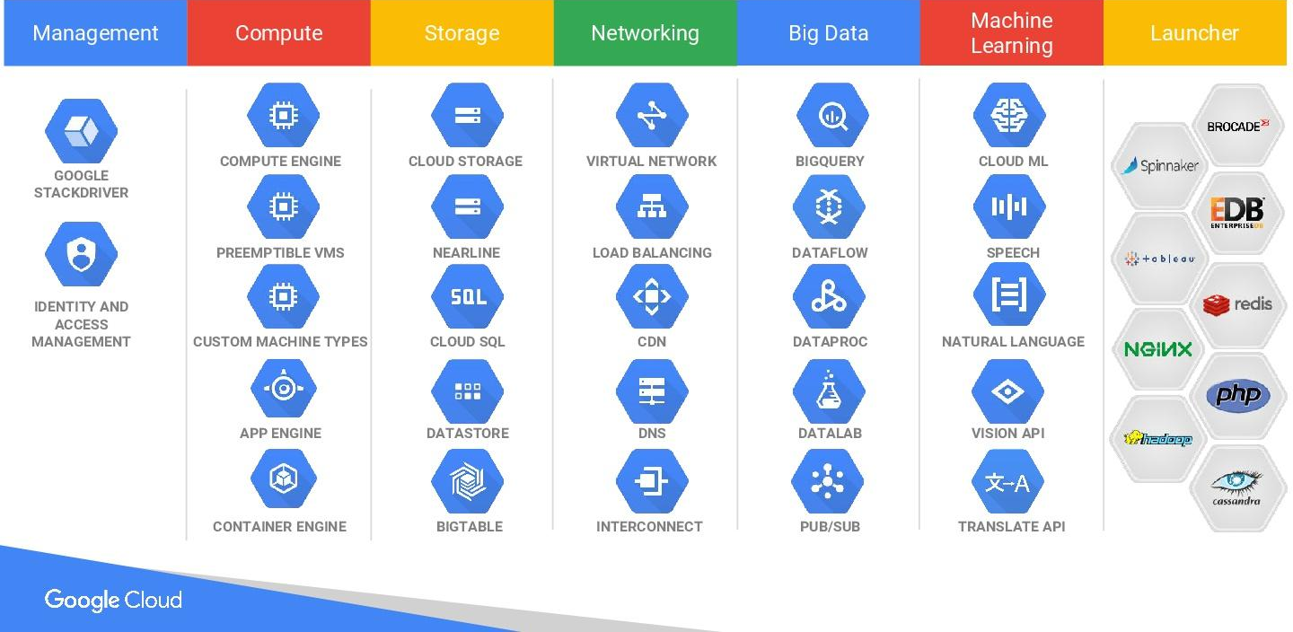

Slide 6
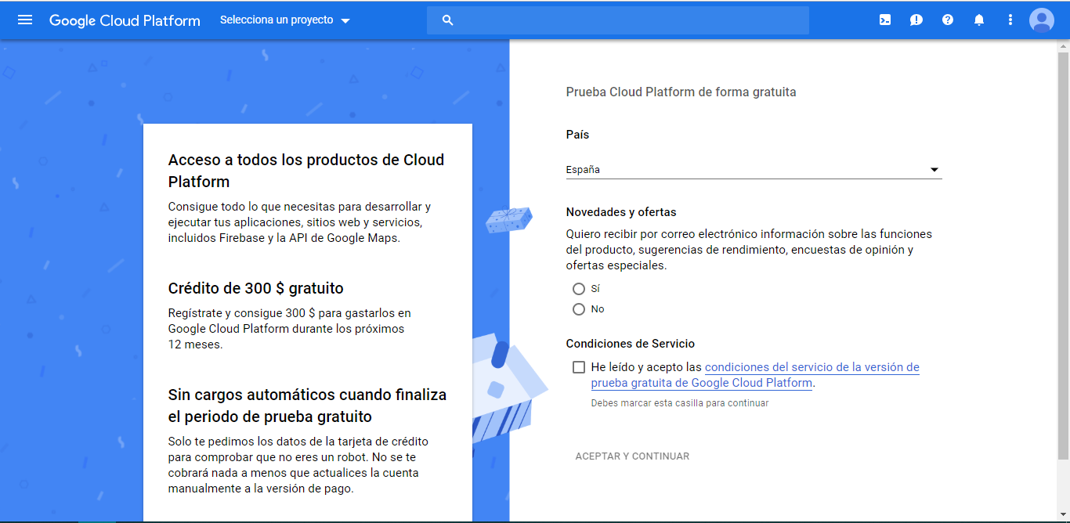

Slide 7
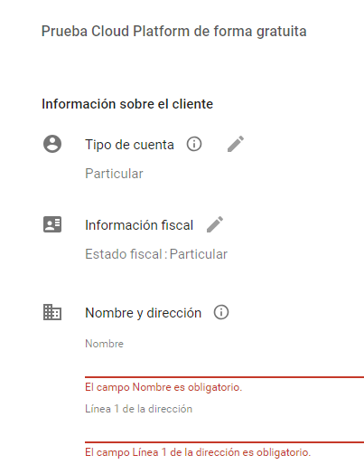
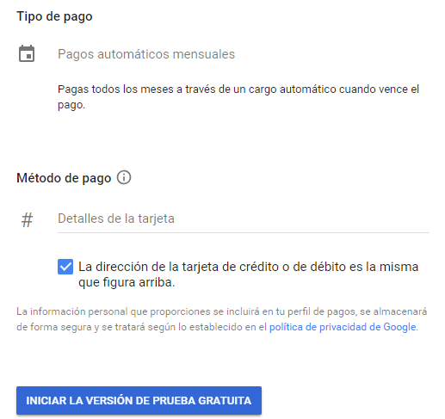

Slide 8
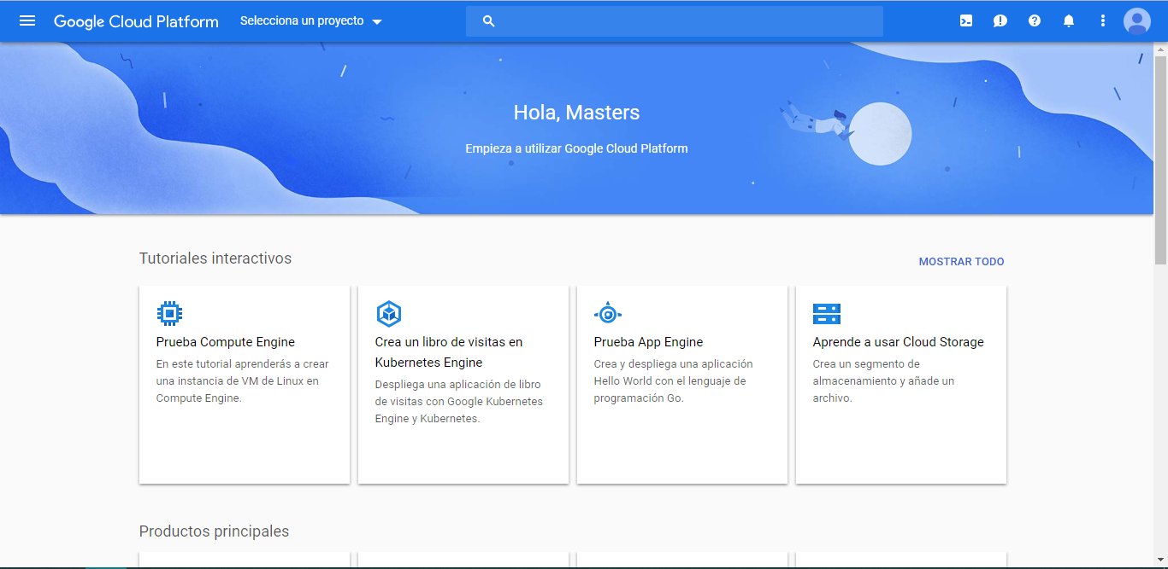

Slide 9
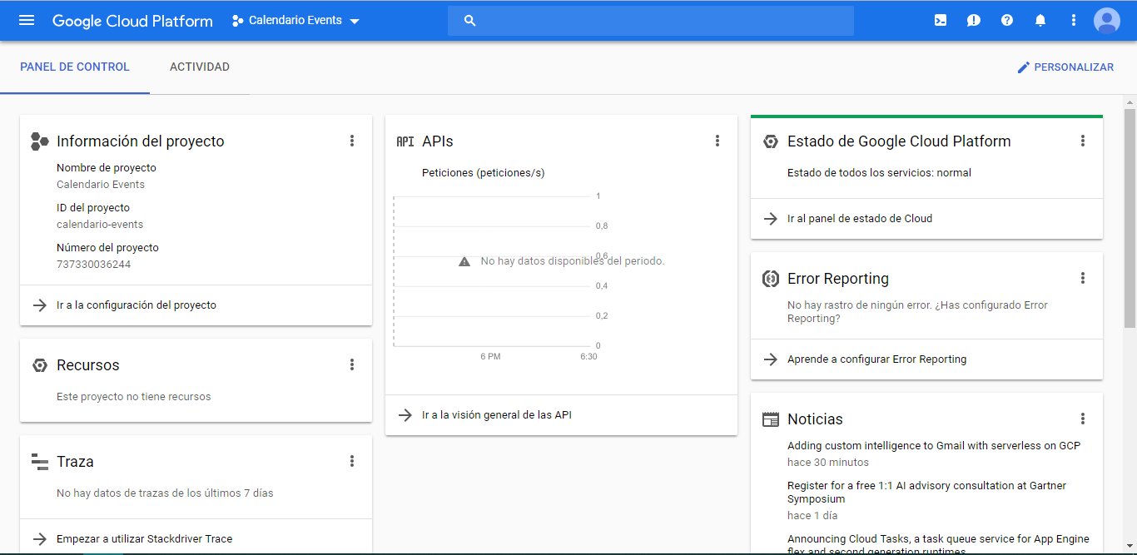

Slide 10
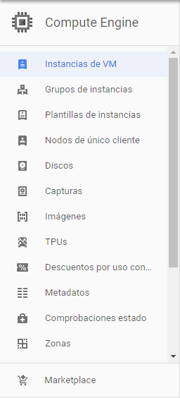

Slide 11
Versión gratuita
Acceso a todos los servicios
Crédito de 300 $
Durante 12 meses
Sin cargos automáticos cuando acabe la versión gratuita
Notes:
https://cloud.google.com/pricing/?hl=es-MX
https://cloud.google.com/products/calculator/

Slide 12
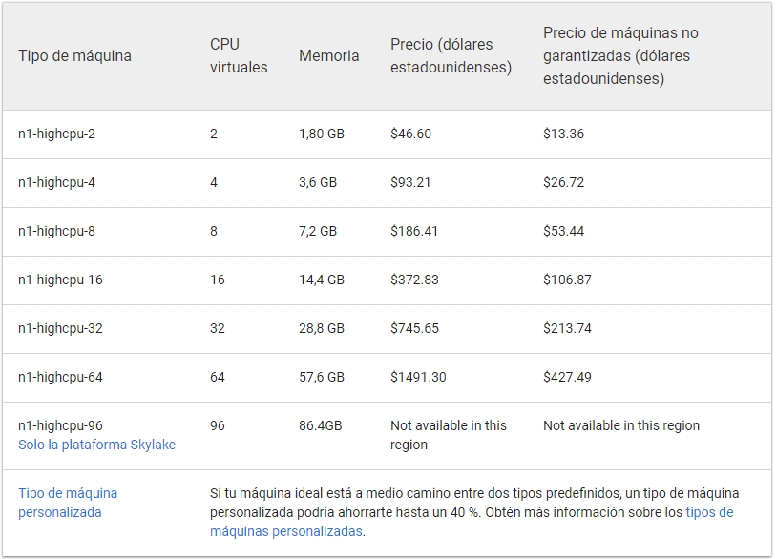
Tipos de máquinas con alta capacidad de CPU
Estos tipos de máquinas tienen una vCPU por cada 0,9 GB de memoria del sistema. Son ideales para las tareas que requieren más CPU virtuales con respecto a la memoria.

Slide 13
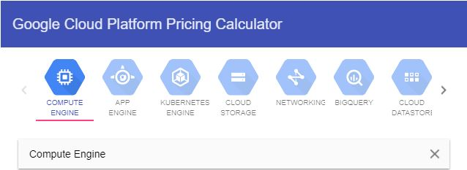
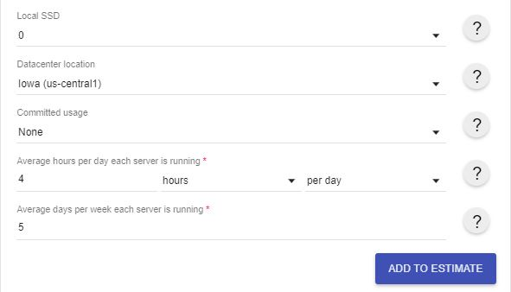
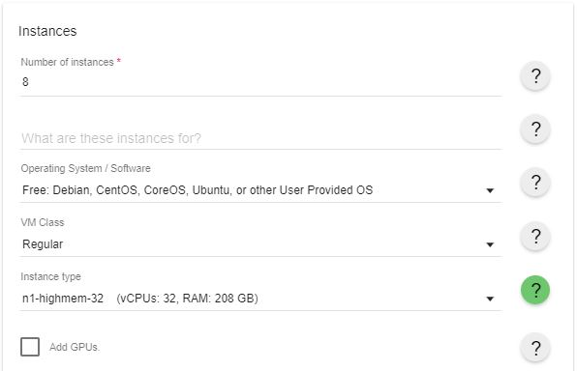

Slide 14
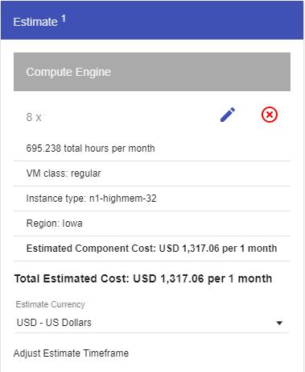
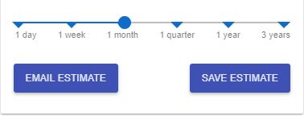

Slide 15
Para más información:
Precios de todos los recursos:
https://cloud.google.com/pricing/?hl=es-MX
Calculadora:
https://cloud.google.com/products/calculator/

Slide 16
MUCHAS GRACIAS
¿PREGUNTAS?

